Slide 1
Презентація з біології 7 клас Вчитель біології Штанухіна А.А.

Slide 2
ЗАПЛІДНЕННЯ
у квіткових рослин

Slide 3
Мета уроку:
розширити знання учнів про життєві процеси квіткових рослин;
ознайомити із процесом запліднення у квітки;
дати поняття “ подвійне запліднення ”;
розвивати уміння порівнювати біологічні процеси та явища;
виховувати бережливе ставлення до рослинності планети та рідного краю.

Slide 4
Обладнання:
Таблиця “ Запліднення квіткових рослин ”, кошик фруктів та овочів, інноваційні комп’ютерні технології.
Тип уроку: Комбінований.

Slide 5
Методи:
Словесні ( розповідь, бесіда, підготовча, контрольно оцінна ) пояснення з елементами бесіди, наочні ( демонстрація слайдів, фільму ) пошукові ( еврестична бесіда )

Slide 6
Структура, зміст уроку
1. Організаційний момент;
2. Активізація опорних знань учнів ( мозкова атака )

Slide 7
Активізація опорних знань учнів: ( мозкова атака)
Що ми знаємо про квітку?
Які головні частини квітки?
Що приваблює нас у квітках?
Що утворюється на місці квітки, яка відцвіла?
Де у квітці знаходяться чоловічі клітини, а де жіночі? Як вони називаються?

Slide 8
Зробити позначення
2
1
1. Пелюстки
2. Тичинки
3. Маточка
4. Чашолистики
5. Квітконіжка
6. Квітколоже
7. Оцвітина
3
7
4
6
5

Slide 9
Згадаймо:
Чому маточки та тичинки є найважливішими частинами квітки?

Slide 10
Що зображено на малюнках?
2
1. Суцвіття
2. Тичинки
1

Slide 11
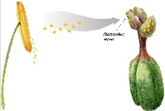
Що таке запилення? Процес перенесення пилкових зерен із тичинок на маточку.?

Slide 12
1. Самозапилення 2. Перехресне запилення 3. Штучне запилення
Назвіть способи запилення рослин?

Slide 13
Це процес перенесення пилку з пиляка тичинки однієї квітки на приймочку маточку иншої квітки.
Що таке перехресне запилення?

Slide 14
Які пристосування мають пилкові зерна для утримання пилку на примочці маточки?
Пилкові зерна, щоб утриматися на приймочці маточки, мають певні пристосування: вирости, шипики, нерівності, борозни…

Slide 15
Назвіть ознаки рослин, які запилюються вітром?
1. Квітки безбарвні, малопомітні; 2. Без запаху та нектару; 3. Пилку багато; 4. Примочки маточок довгі, клейкі.

Slide 16
Назвіть рослини що запилюються вітром?
Дуб Ковила
Жито

Slide 17
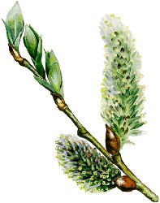
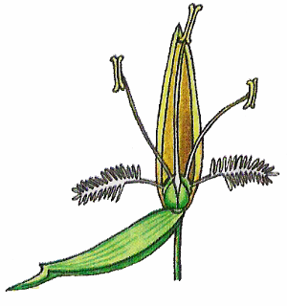
Кукурудза Верба Пшениця

Slide 18
Ліщина Вільха Береза

Slide 19
Назвіть ознаки рослин, що запилюються комахами?
1. Квіти великі, яскраві, різнобарвні. 2. Квіти запашні з нектарниками. 3. Невелика кількість пілку.

Slide 20
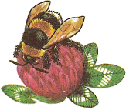
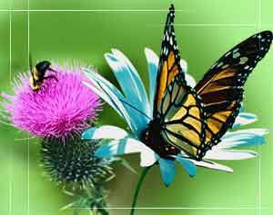
Назвіть рослини, що запліднюються комахами?
Лугові рослини.

Slide 21
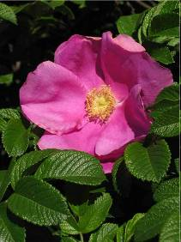
Садові росилини.

Slide 22
Медоносні рослини

Slide 23
Що таке самозапилення?
Це перенесення пилку з тичинки на маточку
в межах однієї квітки.

Slide 24
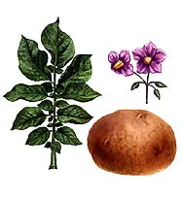
Назвіть рослини що самозапилюються?
Арахіс Горох Картопля

Slide 25
Назвіть ознаки рослини, що запилюються водою?
Квітки утворюють пилок, який не тоне.
Глечики Латаття Стрілолист

Slide 26
Назвіть типи запилення?
1. Самозапилення.
2. Запилення птахами.
3. Запилення комахами.
4. Запилення вітром.
1
2
3
4

Slide 27
3) Мотивація навчальної діяльності.
“… все мы, все мы в этом мире бренны, Тихо льется с кленов листьев медь. Будь же ты вовек благословенно, Что пришло отцвесть и умереть. » С. Есенин

Slide 28
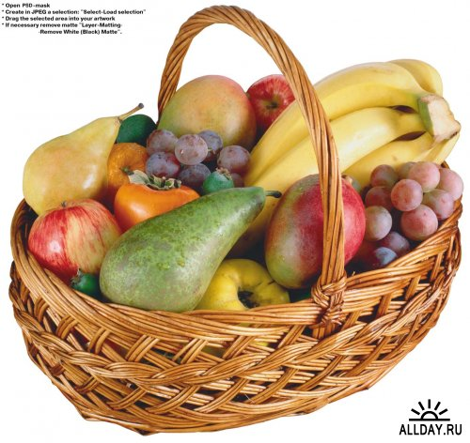
Який зв’язок між кошиком з овочами та темою уроку?

Slide 29
4) Пояснення нового матеріалу з переглядом фільму!

Slide 30
Запліднення у квіткових рослин
Запліднення –
це процес злиття чоловічої та жіночої статевих клітин з утворенням зиготи.
Чоловічі статеві клітини у рослин дуже дрібні і називаються спермії.
Жіночі статеві клітини значно більші і називаються яйцеклітини.

Slide 31
Запліднення у квіткових рослин
Де в квітці знаходяться спермії,
а де яйцеклітини?

Slide 32
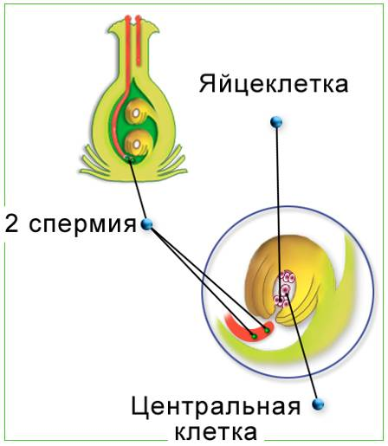
Запліднення у квіткових рослин
Спермії знаходяться у пилковому зерні, а яйцеклітина у зародковому мішку насінного зачатка.

Slide 33
Запліднення у квіткових рослин
Подвійне запліднення
Пилок потрапляє на приймочку маточки і проростає, утворюючи пилкову трубку. Пилкова трубка через стовпчик маточки проникає до зав’язі, де знаходяться насінні зачатки із зародковими мішками.

Slide 34
Запліднення у квіткових рослин
Що відбувається в насінному зачатку під час запліднення?
Насінний зачаток має покрив, у якому є отвір – пилковхід або мікропіле, що веде до зародкового мішка. Через цей пилковхід пилкова трубка проникає в насінний зачаток.

Slide 35
Запліднення у квіткових рослин
Що відбувається в насінному зачатку під час запліднення?
Проникнувши через мікропіле до насінного зачатка, пилкова трубка входить в нього і лопається.

Slide 36
Запліднення у квіткових рослин
Подвійне запліднення
Спермії зливаються: один з яйцеклітиною, а другий з центральною клітиною. Так відбувається подвійне запліднення.

Slide 37
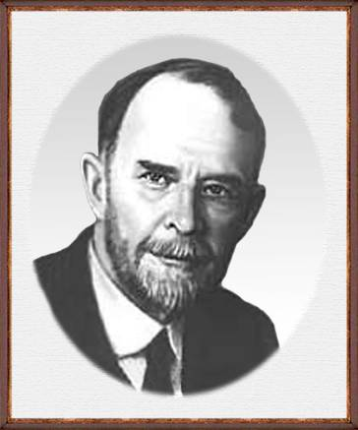
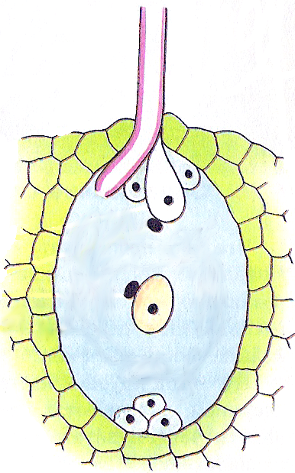
Запліднення у квіткових рослин
Подвійне запліднення
Було відкрите у 1898 р.
С.Г.Навашиним.

Slide 38
Запліднення у квіткових рослин
Скільки часу триває запліднення?
З часу потрапляння пилинки на приймочку маточки та здійснення
подвійного запліднення в
різних рослин проходить
від 20-30 хв. до кількох діб,
а у дуба, берези та
інших дерев
до 2-3 місяців.

Slide 39
Запліднення у квіткових рослин
Результат подвійного запліднення
У результаті подвійного запліднення утворюється зародок майбутньої рослини і запас поживних речовини- ендосперм.

Slide 40
Запліднення у квіткових рослин
Результат подвійного запліднення
Стінки насінного зачатка стають насінною шкіркою, а стінки зав’язі маточки розростаються, видозмінюються і стають оплоднем.

Slide 41
Запліднення у квіткових рослин
Значення подвійного запліднення
Подвійне запліднення має важливе біологічне значення, оскільки створює рослинам ефективне пристосування до умов довкілля.

Slide 42
Запліднення у квіткових рослин
Результат подвійного запліднення
Таким чином, після запліднення з насінних зачатків формується насіння, а сама квітка перетворюється на плід.

Slide 43
5) Закріплення:
Які клітини забезпечують запліднення у квіткових рослин?
Як спермії потрапляють до насінного зачатка?
Чому у квіткових рослин запліднення подвійне? - Що спільного у словах плід та запліднення?

Slide 44
6) Домашнє завдання:
§ 21, запитання після параграфу.

Slide 45
Бажаємо успіхів!

